Slide 1
IO3: Formazione di alfabetizzazione finanziaria per genitori
Modulo 4: Gestire le emozioni associate al denaro

Slide 2
Gestire le emozioni associate al denaro Risultati di apprendimento
Entro la fine di questo modulo, genitori e tutori saranno in grado di:
Affrontare discussioni o situazioni difficili in famiglia sul denaro in modo positivo e di identificare strategie utili per regolare le emozioni
Riconoscere i bisogni emotivi legati al denaro e alla gratificazione
Discutere di come lo ‘spendere soldi’ può avere un impatto sul benessere emotivo in modi diversi

Slide 3
Gestire le emozioni associate al denaro Programma visivo
Attività -Denaro e sentimenti
Parlare di soldi e della Ruota delle Emozioni
Attività – Gioco di ruolo
Fine
Pausa – 10 min.
Attività – Discutere di soldi
Attività – Il cerchio dell'evitamento (Avoidance Circle)
Salute mentale e denaro

Slide 4
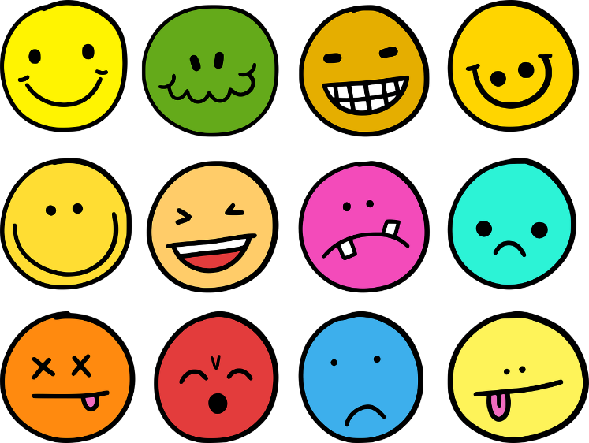
Gestire le emozioni associate al denaro Attività rompighiaccio
Attività M 4.1
Come ti senti riguardo alla parola «soldi»?
Annota o disegna come ti senti quando senti la parola "DENARO" o pensaci.

Slide 5
Gestire le emozioni associate al denaro
Cosa sono le emozioni?
Sebbene non esista «una sola» definizione del termine emozioni, possono essere considerate un elemento centrale nella psicologia umana. Le emozioni giocano un ruolo importante nel modo in cui viviamo le nostre vite poiché tendiamo a prendere le decisioni sulla base di come ci sentiamo.
Nel 1970 lo psicologo Paul Ekman suggerì 6 emozioni di base:
Paura Disgusto Rabbia Sorpresa Felicità Tristezza
La "Ruota delle Emozioni" è stata introdotta nel 1980 per dimostrare come le nostre emozioni possono essere mescolate insieme per creare più emozioni.

Slide 6
Gestire le emozioni associate al denaro
Attività M 4.2
Cosa sono le Emozioni? Le opinioni sul significato delle parole sono diverse....
Guarda la tua dispensa vuota sulla "ruota delle emozioni" e compilala inserendo queste parole nelle sezioni centrali:
Impaurit@ Triste Calm@ Felice Sorpres@ Arrabbitat@
2. Annota alcune emozioni aggiuntive nel cerchio esterno che sono legate a quelle del cerchio interno.

Slide 7
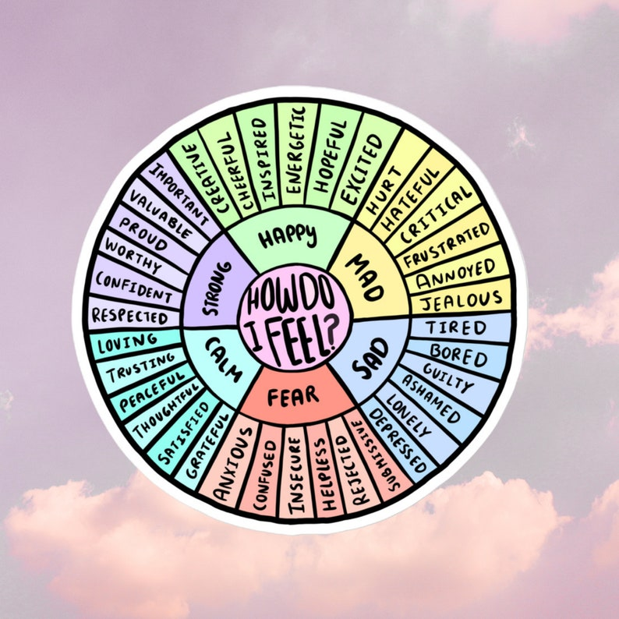
Gestire le emozioni associate al denaro
La Ruota delle Emozioni
Quali hai identificato?
Quali possono essere associate al denaro?

Slide 8
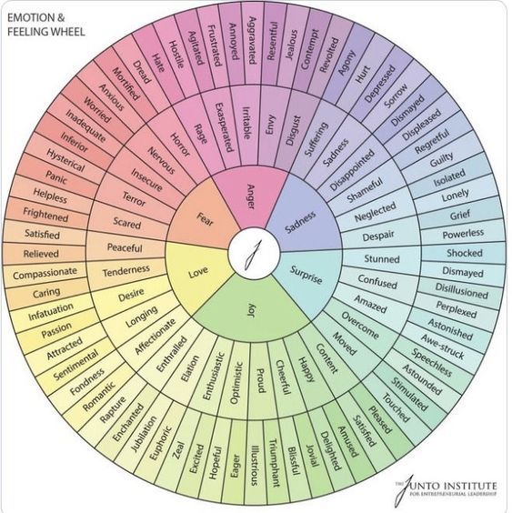
Gestire le emozioni associate al denaro
La Ruota delle Emozioni
Quali hai identificato?
Quali possono essere associate al denaro?

Slide 9
Gestire le emozioni associate al denaro
Parlare di soldi
Parlare di soldi con gli altri può essere molto impegnativo, specialmente quando si provano emozioni intense. Alcune culture insegnano fin dalla tenera età a non discutere le situazioni finanziarie con gli altri. In altre culture è normale lavorare all'estero e inviare denaro a casa alla famiglia.
Quando ci preoccupiamo delle finanze possiamo:
Reprimere le nostre emozioni
Condividere eccessivamente la nostra situazione finanziaria con gli altri controlla costantemente il nostro saldo bancario o portafoglio per vedere quanti soldi abbiamo.

Slide 10
Gestire le emozioni associate al denaro
Attività M 4.3
Come e quando la tua famiglia parla di soldi?
In coppia identifica situazioni in cui potresti trovare facile o difficile parlare di denaro come:
in casa, in particolare al tavolo della cucina? al supermercato? in banca? alla stazione degli autobus o dei treni? quando leggi l’estratto conto?

Slide 11
Gestire le emozioni associate al denaro
Attività M 4.4
Gioco di ruolo
A coppie:
il partner A spiega alla persona B una situazione finanziaria difficile (immaginaria o reale) e chiede consiglio partner B offre consulenza (3 minuti)
Scambio di ruoli
il partner B chiede consigli su una situazione difficile diversa partner A offre consigli (3 minuti)
Quali sentimenti hai provato nel porre le domande o nell'offrire consigli in questo gioco di ruolo?

Slide 12
Gestire le emozioni associate al denaro
In che modo le persone usano il denaro per sentirsi meglio, o peggio?
This Photo by Unknown Author is licensed under CC BY
This Photo by Unknown Author is licensed under CC BY-ND

Slide 13
Gestire le emozioni associate al denaro
Cos'è la gratificazione?
Potremmo volere cose nuove, ad esempio l'ultimo telefono o console di gioco Con il desiderio di beni o esperienze spesso desideriamo una gratificazione immediata.
"Gratificazione" descrive il desiderio di rinunciare ai benefici futuri per ottenere qualcosa ora:
comprare un gelato dopo pranzo ma non avere soldi per comprare il latte più tardi comprare un nuovo telefono ma non avere i soldi per una bolletta dell'elettricità la prossima settimana
Il piacere e la gratificazione a breve termine possono essere difficili da evitare, soprattutto per:
giovani che possono essere più impulsivi alcune famiglie in circostanze stressanti alcune persone con problemi di salute mentale

Slide 14
Gestire le emozioni associate al denaro
Pausa caffè e tè

Slide 15
Gestire le emozioni associate al denaro
Salute mentale e denaro. Sei d'accordo o in disaccordo con queste affermazioni?
Più ti preoccupi del denaro, più difficile potresti trovare difficile gestire i tuoi soldi Più ti preoccupi dei soldi, più è probabile che tu abbia una cattiva salute mentale che quanto concerne il denaro. Domande da considerare quando si pensa al denaro:
Tendi a pensare alla peggiore delle ipotesi quando prendi decisioni finanziarie?
Oppure pensi alla migliore delle ipotesi?
Preoccuparsi dei propri soldi
Avere difficoltà a gestire i propri soldi

Slide 16
Gestire le emozioni associate al denaro
Comportamento associato al denaro e preoccupazioni per il denaro
Tu, o qualcuno che conosci, avete sperimentato uno dei seguenti comportamenti o preoccupazioni:
Comportamento:
Metto le bollette in un cassetto senza leggerle Non ho abbastanza soldi per pagare le bollette
Tendo a spendere più soldi quando sono più emotiv@
Preoccupazioni:
Spendo oltre i miei limiti – poi mi preoccupo Temo che la mia acqua o l'elettricità possano essere tagliate
Non voglio pensare ai miei debiti perché mi spaventa
Se l'hai fatto, non sei sol@. Anche altri hanno pensato lo stesso!
Preoccuparsi dei propri soldi
Avere difficoltà a gestire i propri soldi

Slide 17
Gestire le emozioni associate al denaro
Il "ciclo di evitamento“
Se stai vivendo emozioni inquietanti, può essere facile scappare o evitare le sfide che devi affrontare con i soldi. Sebbene tu possa avere un senso di sollievo a breve termine dal non pagare le bollette, a lungo termine le tue bollette e i tuoi debiti aumenteranno.
Questo processo, noto come ciclo di evitamento, può causare ansia e più debito a lungo termine.
Arriva la bolletta del telefono
Ti preoccupi di come farai a pagarla
Eviti il conto nascondendolo nell'armadio della tua cucina.
Il conto è fuori dalla vista e fuori dalla mente.
Ti rilassi.
In poche settimane, arriva la tua prossima bolletta, lasciandoti più indebitato di prima.

Slide 18
Gestire le emozioni associate al denaro
Attività M4.5
Crea il tuo "Cerchio di evitamento"
Problema 1
Logica 1
Problema 2
Logica 2
Problema 3
Logica 3
Problema a lungo termine
Attività in coppia: Crea il tuo cerchio di evitamento:
Identifica un esempio di qualcosa che tu, o chiunque tu conosca, hai fatto quando ti sei intrappolat@ in un ciclo di evitamento Identifica come il comportamento ha portato la situazione a peggiorare la situazione Preparati a presentare le tue idee al gruppo

Slide 19
Gestire le emozioni associate al denaro
Attività M 4.6
Esplorare i problemi
Qualche commento o suggerimento sulle questioni sollevate? Non c'è soluzione.....

Slide 20
Emozioni e attività associate al denaro
Attività M 4.6
Esplorare alcune delle cause di questi problemi
Esplorando le cause:
Pressioni pubblicitarie Pressione dei pari
Influencers
Social Media
Truffe (per esempio per email)
Prezzi alti e salari bassi

Slide 21
Emozioni e attività associate al denaro
Costruire la fiducia (Attività M4.7) Idee positive dai suggerimenti di auto-aiuto e dalla cultura popolare
Sii molto consapevole dei tuoi punti di forza e di debolezza (vedi Dispensa attività M4.7 per considerare i punti di forza e di debolezza personali dopo la sessione) Riconosciti sia i difetti che le capacità uniche che ti caratterizzano per sviluppare fiducia e autostima
Alcune affermazioni positive:
Io sono.... Posso...
Spendo ... Ho raggiunto ... Ho completato ...
Incoraggia i bambini a concentrarsi sui propri punti di forza e a usare loro stessi le affermazioni positive

Slide 22
Gestire le emozioni associate al denaro
Attività M 4.8
Gestire le emozioni quando si hanno discussioni difficili sul denaro con bambini o adolescenti
Con un partner ideare uno scenario in cui le emozioni costituiscono un aspetto difficile nel parlare con un bambino o un adolescente di soldi
Condividere lo scenario con il gruppo
Quali suggerimenti hai per gestire la situazione?

Slide 23
Grazie per aver partecipato. Per ulteriori risorse, visita il sito Web di Money Matters: https://moneymattersproject.eu/

Slide 24
Gestire le emozioni associate al denaro
Risorse aggiuntive:
Mental Health & Money Toolkit: https://www.mentalhealthandmoneyadvice.org/media/1397/mhm-toolkit-pdf-editable-version.pdf
Emotion Regulation Questionnaire: https://www.ocf.berkeley.edu/~johnlab/pdfs/ERQ.pdf
The Psychology of Money: What You Need To Know To Have A (Relatively) Fearless Financial Life: https://www.forbes.com/sites/prudygourguechon/2019/02/25/the-psychology-of-money-what-you-need-to-know-to-have-a-relatively-fearless-financial-life/?sh=35fa4103dfe8
3 Ways to Regulate Your Emotions: https://www.psychologytoday.com/us/blog/between-cultures/201709/3-ways-regulate-your-emotions

Slide 25
Gestire le emozioni associate al denaro
Risorse aggiuntive: Il questionario sulla regolazione emotiva cognitiva
Il CERQ (Cognitive Emotion Regulation Questionnaire) è un questionario sulla regolazione emotiva. È un questionario popolare che viene spesso impiegato dagli psicologi.
Costituito da oltre 10 domande, esamina e valuta come gli individui controllano, regolano e gestiscono le loro emozioni. Il questionario si concentra su due elementi principali della vita emotiva di un individuo:
Esperienza emotiva (o Soppressione Espressiva): Come ti senti (in base agli stimoli che ti vengono forniti)
Espressione emotiva (o Rivalutazione cognitiva): Come mostri come ti senti, nel tuo parlare, gesti o comportamenti (basati su questi stimoli) Imparando dove si trova la tua linea di base per la regolazione emotiva, puoi capire e possibilmente avere un maggiore controllo sulle emozioni a lungo termine.

Slide 26
Gestire le emozioni associate al denaro
Risorse aggiuntive: Il questionario sulla regolazione emotiva cognitiva
Fonte: https://www.ocf.berkeley.edu/~johnlab/pdfs/ERQ.pdf

Slide 27
Gestire le emozioni associate al denaro
Risorse aggiuntive: Il questionario sulla regolazione emotiva cognitiva
Per scoprire quanti punti hai fatto e dove si trova la tua linea di base per le emozioni, segui i passaggi nella tabella seguente:
Rivalutazione cognitiva delle emozioni | Soppressione espressiva delle emozioni
Somma il tuo punteggio per gli articoli 1, 3, 5, 7, 8, 10 e ottieni la media. | Somma il tuo punteggio per gli articoli 2, 4, 6, 9 e ottieni la media.
Uomini in media 4,60 Le donne hanno una media di 4,61 | Uomini in media 3,64 Le donne hanno una media di 3,14
Notes:
Items 1, 3, 5, 7, 8, 10 make up the Cognitive Reappraisal facet.
Items 2, 4, 6, 9 make up the Expressive Suppression facet. Scoring is kept continuous.
Each facet’s scoring is kept separate.

